Slide 1
OpenCV 實測與case study
崑山科技大學資工所
深度學習Deep Learning課程
報告人:劉浚廷
指導恩師:龍大大
繳交日期:2020.05.02

Slide 2
agenda
影像識別
影像識別與opencv
Opencv關鍵技術與模組
case study

Slide 3

影像識別

Slide 4
影像識別與opencv

Slide 5
模板匹配
Template Matching

Slide 6
Opencv關鍵技術與模組:模板匹配技術
Template Matching
範本匹配(Template Matching)是用來在一幅大圖裡搜尋範本圖像位置的方法

Slide 7
模板匹配
模板匹配是影像識別中最簡單的一種方法
模板匹配基礎
多模板匹配
優點:工作效率高
缺點:需要特殊條件

Slide 8
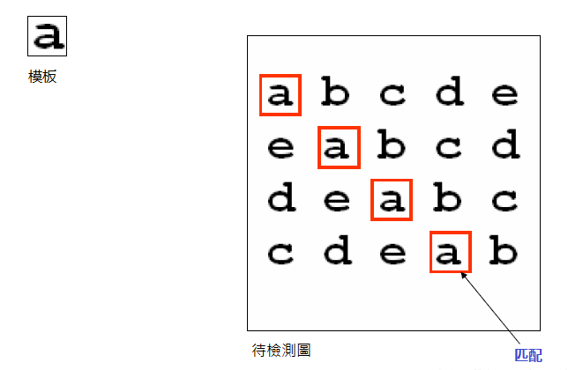
模板匹配:運作原理
用一張模板小圖去尋找原始圖像的大圖
        在待檢測圖像上從左到右從上到下計算
        模板圖與待檢測圖像上重疊的匹配度匹
        配度越大，兩者相同的可能性越大。
參考來源:https://www.twblogs.net/a/5c460e2bbd9eee35b3a73720/zh-cn

Slide 9
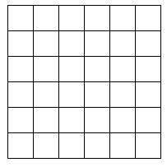

模板匹配
運作原理:

Slide 10
Opencv關鍵技術與模組:模板匹配技術
Template Matching
Use the OpenCV function matchTemplate() to search for matches between an image patch and an input image
Use the OpenCV function minMaxLoc() to find the maximum and minimum values (as well as their positions) in a given array.
[1]采用Opencv函數 cv2.matchTemplate()
匹配函數返回的是一副灰度圖，最白的地方表示最大的匹配。
[2]使用cv2.minMaxLoc() 函數可以得到最大匹配值的座標，以這個點為左上角角點，範本的寬和高畫矩形就是匹配的位置 如果使用的比較方法是cv2.TM_SQDIFF 和 cv2.TM_SQDIFF_NORMED時，最小值對應的位置才是匹配位置。

Slide 11
模板匹配OPENCV method
Method 值及含義
參考值 | 對應值 | 說明
cv.TM_SQDIFF | 0 | 以變異數為依據進行匹配，若完全匹配，則結果為0，若不匹配，則會得到一個很大的值。
cv.TM_SQDIFF_NORMED | 1 | 標準(歸一化) 平方差匹配。
cv.TM_CCORR | 2 | 相關匹配，這類方法將模板圖像與輸入圖像相乘，如果乘績較大，表示匹配度較高；如果乘績為0，則表示匹配效果最差。
cv.TM_CCORR_NORMED | 3 | 標準(歸一化) 相關匹配。
cv.TM_CCOEFF | 4 | 相關係數匹配，將模板圖像與其均值的相對值，和輸入圖像與其均值得相關值進行匹配。1表示完美匹配，-1表示糟糕匹配，0表示無任何相關性。
cv.TM_CCOEFF_NORMED | 5 | 標準(歸一化) 相關係數匹配。

Slide 12
模板匹配
image：原始圖像，必須是8位或是32位的浮點型圖像。
templ：模板圖像，它的尺寸必須小於或等於原始圖像，且與原始圖像具有相同的類型。
method ：匹配方法，改參數通過TemplateMatchModes實現，有6種可能的值。

Slide 13
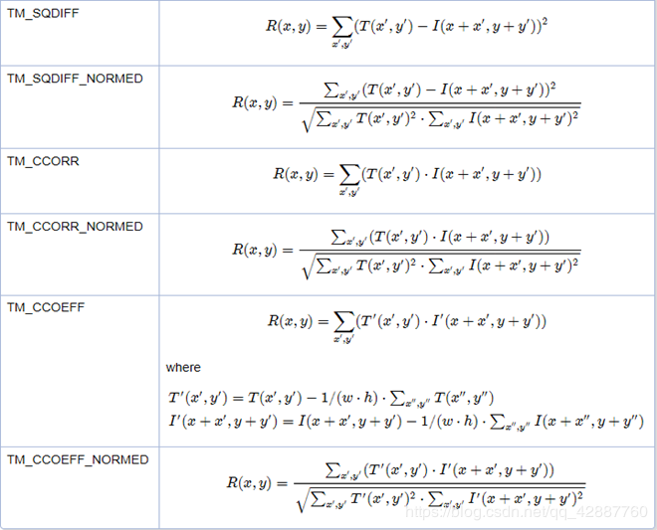
模板匹配
Method 的值對應公式

Slide 14
CASE stduy 1:

Slide 15
模板匹配
src：單通道數組。
minVal：在矩陣 src中存儲的最小值，如果沒有最小值，可輸入NULL表示不需要。
maxVal ：在矩陣 src中存儲的最大值，如果們影最大值，可輸入NULL表示不需要。
minLoc：在結果矩陣中最小值的位置，如果沒有最小值，可輸入NULL表示不需要，Point類型。
maxLoc：在結果矩陣中最大值的座標，如果沒有最大值，可輸入NULL表示不需要，Point類型。
mask：用來選取掩模的子集。

Slide 16
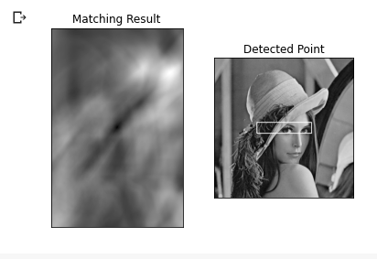
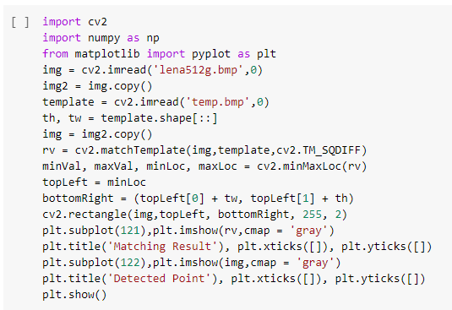
程式碼分析

Slide 17
import cv2
import numpy as np
from matplotlib import pyplot as plt
img = cv2.imread(‘lena512g.bmp’,0) //載入原始圖
img2 = img.copy()
template = cv2.imread(‘temp.bmp’,0) //載入模板圖
th, tw = template.shape[::] //
img = img2.copy()
rv = cv2.matchTemplate(img,template,cv2.TM_SQDIFF) //利用TM_SQDIFF這
minVal, maxVal, minLoc, maxLoc = cv2.minMaxLoc(rv)
topLeft = minLoc
bottomRight = (topLeft[0] + tw, topLeft[1] + th)
cv2.rectangle(img,topLeft, bottomRight, 255, 2)

Slide 18
plt.subplot(121),plt.imshow(rv,cmap = 'gray')
plt.title('Matching Result'), plt.xticks([]), plt.yticks([])
plt.subplot(122),plt.imshow(img,cmap = 'gray')
plt.title('Detected Point'), plt.xticks([]), plt.yticks([])
plt.show()

Slide 19
cv2.imread()
https://docs.opencv.org/master/d4/da8/group__imgcodecs.html
cv2.IMREAD_COLOR : Loads a color image. Any transparency of image will be neglected. It is the default flag.
cv2.IMREAD_GRAYSCALE : Loads image in grayscale mode
cv2.IMREAD_UNCHANGED : Loads image as such including alpha channel
cv2.IMREAD_COLOR | 1
 | 0
 | -1
https://opencv-python-tutroals.readthedocs.io/en/latest/py_tutorials/py_gui/py_image_display/py_image_display.html

Slide 20
CASE stduy 2:

Slide 21
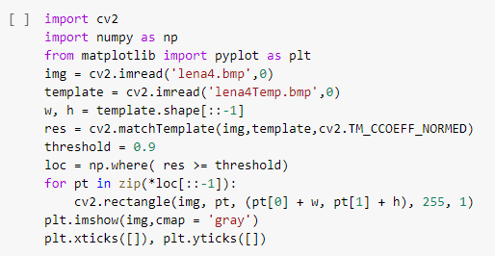
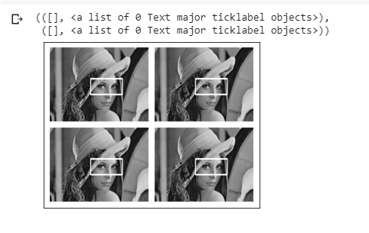
程式碼

Slide 22
import cv2
import numpy as np
from matplotlib import pyplot as plt
img = cv2.imread('lena4.bmp',0)
template = cv2.imread('lena4Temp.bmp',0)
w, h = template.shape[::-1]
res = cv2.matchTemplate(img,template,cv2.TM_CCOEFF_NORMED)//模板匹配後的返回值
threshold = 0.9 //閥值
loc = np.where( res >= threshold) //滿足“res>=threshold像素點的索引集合"
for pt in zip(*loc[::-1]): //模板匹配索引集合
cv2.rectangle(img, pt, (pt[0] + w, pt[1] + h), 255, 1)
plt.imshow(img,cmap = 'gray')
plt.xticks([]), plt.yticks([])

